Slide 1
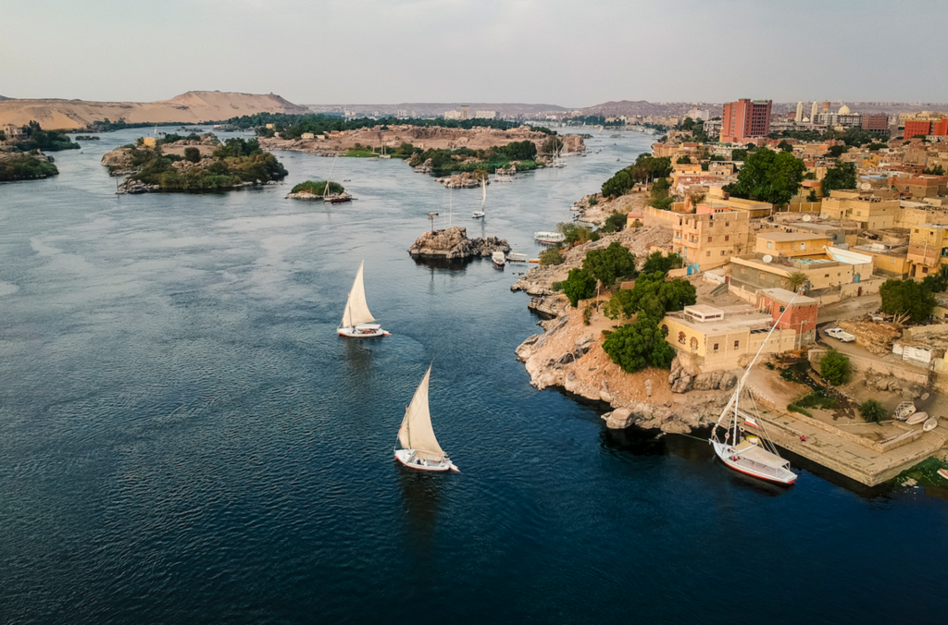
صفحة 1
أمن مصر المائي

Slide 2
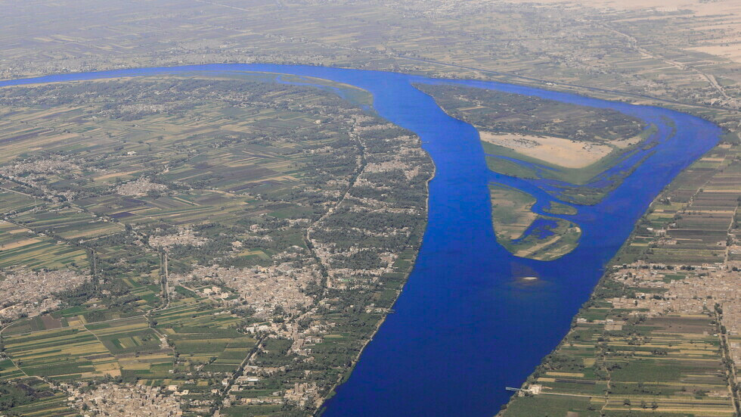

صفحة 2
اعضاء الفريق
هبة فؤاد محمود
١ -
هنا وائل الخولي
٢ -
نورهان محمد عبد القوي
٣ -
منى السيد محمد
٤ -
حبيبة احمد عبد الحافظ
٥ -

Slide 3
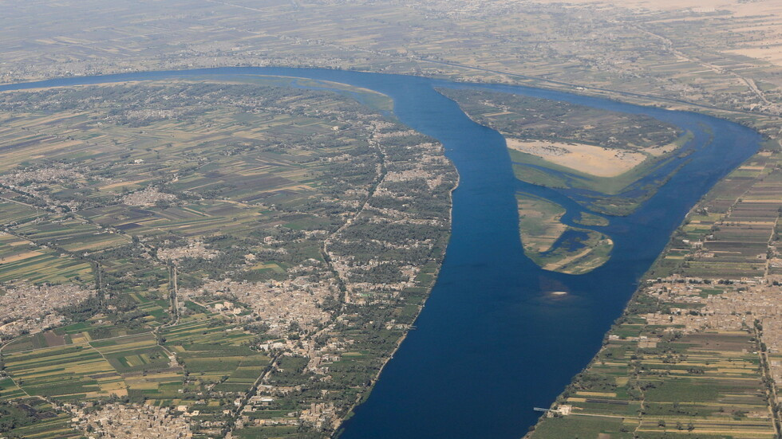
صفحة 3
لمحة سريعة
المقدمة وسياق المشكلة
١ -
البيانات والمصادر والادوات
٢ -
معالجة البيانات وتحليلها
٣ -
VISUALS
٤ -
النتائج وال
التوصيات والاقتراحات
٥ -

Slide 4

صفحة 4
1- المقدمة
تُعد المياه عنصرًا أساسيًا في تحقيق الأمن القومي للدول، ولا سيما في مصر التي تعتمد بشكل رئيسي على نهر النيل كمصدر شبه وحيد لتوفير احتياجاتها المائية. ومع تزايد الضغوط السكانية والاقتصادية، أصبح من الضروري ضمان جودة المياه وليس مجرد توافرها، خصوصًا مع تنامي التحديات المرتبطة بالتغير المناخي، والتلوث الصناعي، وتغير أنماط استخدامات المياه.
إن جودة المياه ليست مجرد مؤشر بيئي، بل هي مُحدد رئيسي لصحة الإنسان والاستدامة الاقتصادية والزراعية. ولذلك، تعتمد وزارة البيئة والجهات البحثية على الرصد المتخصص والقياس الدوري لجودة المياه. ومع ظهور منهجيات حديثة لقياس نسب التلوث، أصبح من المهم تقييم مدى تأثير طرق الرصد على النتائج النهائية، مما يعزز القدرة على اتخاذ قرارات دقيقة وسياسات فعّالة.
انطلاقًا من أهمية هذا الموضوع، يقدم هذا المشروع تحليلًا تفصيليًا لبيانات جودة المياه في مصر باستخدام أدوات تحليل البيانات ( Power BI)، بهدف فهم التغيرات الزمنية في جودة المياه، والوقوف على أثر منهجيات الرصد المختلفة، وتحديد الدلالات التي تُسهم في دعم متخذي القرار لوضع استراتيجيات أكثر دقة لحماية الموارد المائية

Slide 5
صفحة 5
الهـــدف
تحليل تطور جودة المياه في مصر عبر الزمن من خلال تتبع المؤشرات
تقييم تأثير منهجيات رصد التلوث من خلال مقارنة النتائج الناتجة عن المنهجية التقليدية (قديم) والمنهجية الحديثة، وقياس مدى اختلاف الأرقام وأثر ذلك على فهم الواقع البيئي.
قياس العلاقة بين عدد محطات الرصد ودقة البيانات وتحديد مدى انعكاس زيادة نقاط الرصد على جودة التقييم الإحصائي والبيئة العامة.
تحديد المناطق الأكثر تأثرًا بالتلوث المائي بهدف إظهار المحافظات التي تحتاج إلى تدخلات عاجلة وتخصيص ميزانيات لدعم تحسين جودة المياه بها.
تحويل البيانات البيئية إلى رؤية مرئية واضحة تساعد صانعي القرار والباحثين على فهم الوضع الراهن بشكل بصري من خلال لوحات معلومات تفاعلية على Power BI.
تقديم توصيات مبنية على تحليل بيانات حقيقي لدعم اتخاذ قرارات مستقبلية تشمل تطوير البنية التحتية للرصد، وتوسيع المنهجيات الحديثة، وتحسين جودة الموارد المائية في مصر

Slide 6
2- البيانات والمصادر والادوات
صفحة 6
تم تجميع البيانات من الجهاز المركزي للتعبئة والاحصاء (CAPMAS)
الجداول :
جودة مياة نهر النيل
جودة مياة البخيرات في شهر مارس
اجمالي الموارد المائية لجمهورية مصر العربية طبقا للمصدر
اجمالي الموارد المائية لجمهورية مصر العربية طبقا لنوع الاستخدام
اجمالي كمية مياة الصرف الزرااعي المعاد استخدامها على مستوى الاقاليم
عدد محطات الصرف الصحي
عدد محطات رصد مؤشرات جودة البحيرات المصرية
كمية مياة الصرف الصحي منهجية قديمة
كمية مياة الصرف الصحي منهجية حديثة
محطات رصد جودة المياة بمنطقة البحر المتوسط حسب الموقع

Slide 7

صفحة 7
لماذا استخدمنا Power Bi ؟
لكون البيانات الأصلية باللغة العربية، فكان من الصعب على بايثون و sql فهم الترميز
ملف البيانات متوفر بصيغة Excel قديمة (صيغة 2008)
مشكلة حذف بعض البيانات عند تحويلها الى صيغة csv

Slide 8
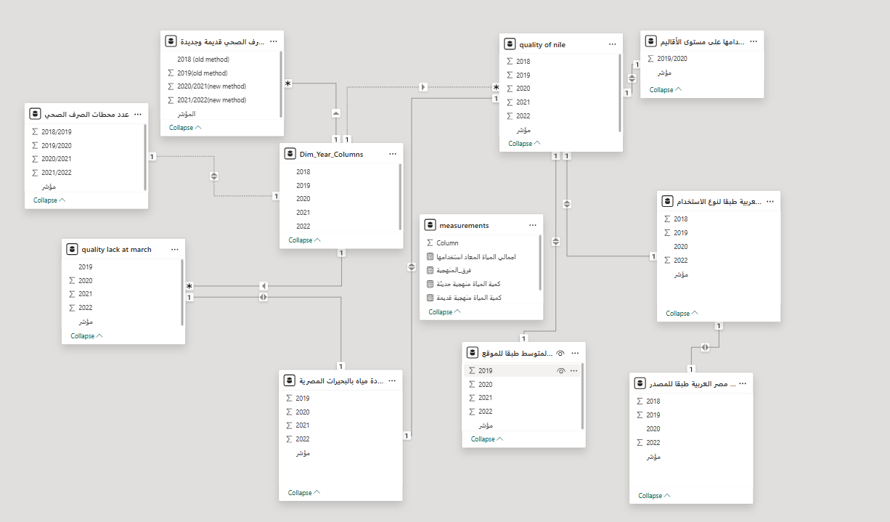
سبب إنشاء جدول Dim Year:
نظرًا لعدم وجود أعمدة زمنية في الجداول المتاحة تمثل السنوات، كان من الصعب إجراء التحليلات الزمنية أو الربط مع جدول Calendar. لذلك تم إنشاء جدول Dim Year يحتوي على قيم السنوات كنصوص، لتوفير محور زمني يمكن استخدامه في التحليل وربط البيانات بين الجداول
صفحة 8

Slide 9
صفحة 9
3- معالجة وتنظيف البيانات
وجدت قيم Null في بعض السنوات، وبعد الرجوع لـ CAPMAS تبيّن أن البيانات لم تُرصَد في تلك الفترة، وليست مفقودة بقصور تقني.
بناءً عليه تم استبدالها بصفر لأنها تعبر عن عدم وجود رصد وليس بيانات مجهولة.
تم اكتشاف قيم شاذة (Outliers) لأن بعض الجداول كانت تحتوي على صفوف إجمالية داخل البيانات الأصلية، مما أدى إلى تشويه المتوسطات والمقارنات بين المحافظات.
تمت معالجة المشكلة عبر استبعاد صفوف الإجمالي داخل Power Query، وإعادة حساب القيم الكلية باستخدام Measures داخل Power BI لضمان دقة التحليل

Slide 10
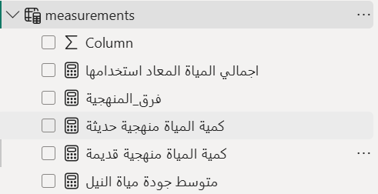
ال dax المستخدمة
صفحة 10
فرق_المنهجية = [كمية المياة منهجية حديثة] - [كمية المياة منهجية قديمة]
كمية المياة منهجية حديثة = SUM('كمية مياة الصرف الصحي قديمة وجديدة'[2020/2021(new method)] )+ SUM('كمية مياة الصرف الصحي قديمة وجديدة'[2021/2022(new method)])
SUM('إجمالي كمية مياه الصرف الزراعى المعاد أستخدامها على مستوى الأقاليم (tablexls)'[2019/2020])
متوسط جودة مياة النيل =
AVERAGEX(
'quality of nile',
('quality of nile'[2018] + 'quality of nile'[2019] + 'quality of nile'[2020] + 'quality of nile'[2021] + 'quality of nile'[2022]) / 5
)

Slide 11
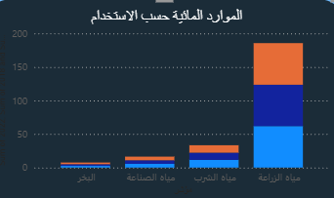
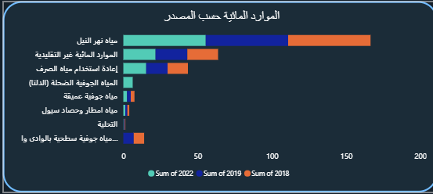
4- النتائج وال visuals
صفحة 11
1- الموارد المائية حسب الاستخدام
يظهر الرسم البياني أن الاستخدام الزراعي للمياه يتصدر بفارق كبير عن باقي الاستخدامات عبر الثلاث سنوات مثل مياه الشرب والصناعة والمياه البحرية، مما يعكس التركيز الأكبر على القطاع الزراعي في استهلاك الموارد المائي
2- الموارد المائية حسب المصدر
يبين الرسم أن مياه نهر النيل تمثل المصدر الرئيسي للمياه عبر السنوات الثلاث، تليها الموارد غير التقليدية وإعادة استخدام مياه الصرف، بينما تبقى مساهمات التحلية والمياه الجوفية العميقة والأمطار محدودة نسبيًا.

Slide 12
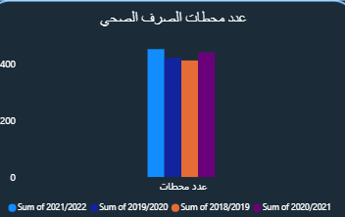
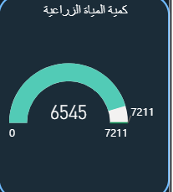
4- النتائج وال visuals
صفحة 12
3- عدد محطات الصرف الصحي
يوضح الرسم البياني استقرار عدد محطات الصرف الصحي خلال الفترات 2018/2019 حتى 2021/2022، مما يشير إلى ثبات نسبي في البنية التحتية الخاصة بمعالجة مياه الصرف.
4- كمية المياه الزراعية
يشير مؤشر القياس إلى أن كمية المياه الزراعية بلغت 6545 من أصل 7211، مما يعكس مستوى مرتفع من استهلاك المياه في القطاع الزراعي مقارنة بالحد الأقصى المتاح

Slide 13
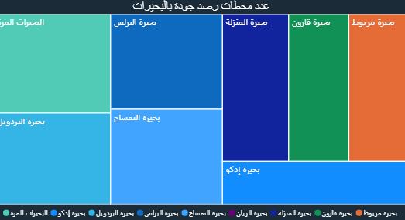
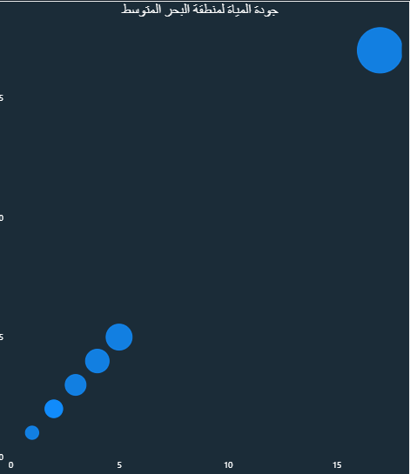
4- النتائج وال visuals
صفحة 13
5- عدد محطات رصد جودة البحيرات
يوضح الرسم التفاعلي أن بحيرة المنزلة وبحيرة البرولوس تمتلكان أكبر عدد من محطات الرصد، بينما تتوزع باقي المحطات على بحيرات أخرى مثل قارون وإدكو والتمساح، مما يدل على التركيز الرقابي في البحيرات الكبرى
6-جودة المياه لمنطقة البحر المتوسط
يعرض الرسم الفقاعي تفاوتًا في جودة المياه عبر مواقع مختلفة في منطقة البحر المتوسط، حيث تختلف أحجام الفقاعات لتعكس مستويات الجودة أو التلوث. وتُظهر الفقاعة الأكبر تمثيلًا لمدينة الإسكندرية، مما يشير إلى أهمية موقعها في مراقبة جودة المياه أو إلى حجم البيانات المتوفرة عنها مقارنة بباقي المناطق.

Slide 14
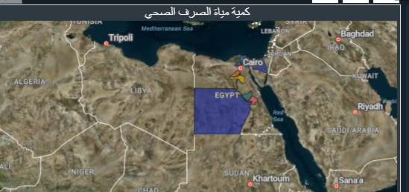
4- النتائج وال visuals
صفحة 14
7 - كمية مياه الصرف الصحي حسب التوزيع الجغرافي
تُظهر الخريطة توزيعًا مكانيًا لكمية مياه الصرف الصحي في مصر، مع تركيز واضح حول القاهرة وعلى امتداد نهر النيل، مما يعكس الكثافة السكانية ومراكز النشاط الصناعي والزراعي.

Slide 15
التوصيات والاقتراحات
صفحة 15
زيادة عدد محطات الرصد .
توحيد منهجية القياس الحديثة على جميع المحافظات لضمان دقة المقارنات.
توفير بيانات سنوية بشكل منتظم لتقليل الفجوات التحليلية.
دعم نشر البيانات المفتوحة لتعزيز الشفافية والبحث العلمي.
تنويع مصادر المياه مثل الاستثمار في التحلية وحصاد مياه الأمطار لتقليل الاعتماد المفرط على نهر النيل.
تحسين كفاءة الري الزراعي عن طريق إدخال تقنيات حديثة مثل الري بالتنقيط لتقليل استهلاك المياه الزراعية.
توسيع محطات الصرف الصحي من خلال زيادة عدد المحطات أو تطوير القائم منها لمواكبة النمو السكاني
تعزيز إعادة استخدام مياه الصرف لتخفيف الضغط على الموارد الطبيعية.
توزيع محطات رصد البحيرات بشكل أكثر توازنًا لضمان متابعة شاملة
منى أحمد الشريف
المدير التنفيذي

Slide 16
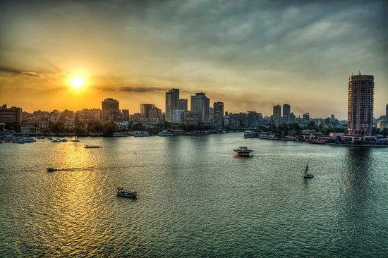
صفحة 16
شكرًا جزيلًا
Q&A

